Slide 1
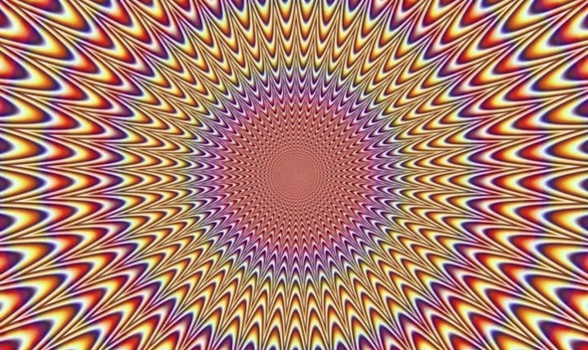
Иллюзии

Slide 2
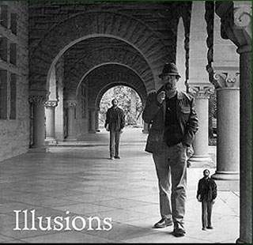
Человек на заднем плане и карлик на переднем - одного роста.

Slide 3
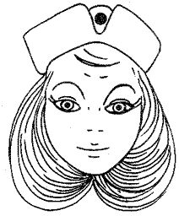
Иллюзии перевернутых картинок
молодая
старая

Slide 4
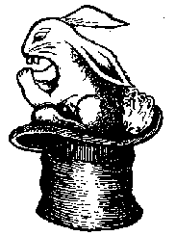
Веселый заяц и злой фокусник

Slide 5
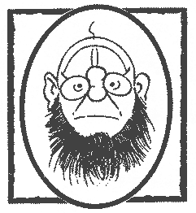
Профессор и студент

Slide 6
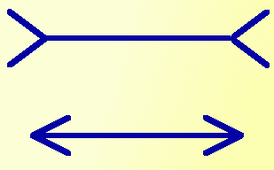
Какой из горизонтальных отрезков длиннее?

Slide 7
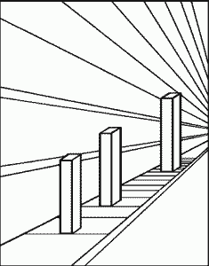
Иллюзия перспективы.
Какой из параллелепипедов больше?

Slide 8
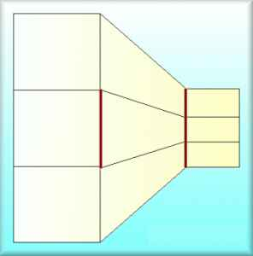
Иллюзия кинескопа.
Какая из красных линий длиннее?

Slide 9

Круги имеют один и тот же оттенок серого.

Slide 10
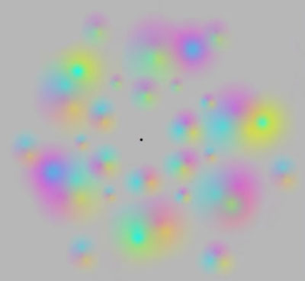
Смотрите в центр на чёрную точку - цветные пятна должны исчезнуть.

Slide 11
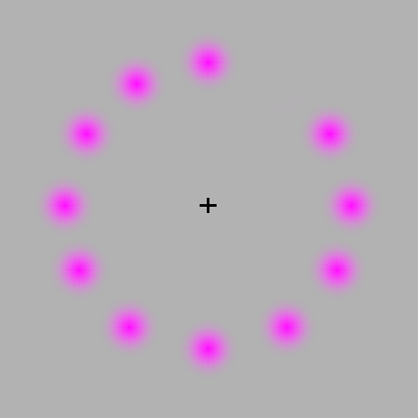
Смотрите не отрываясь на крестик. Увидели зелёные пятна? А ведь ничего зелёного тут нет.

Slide 12
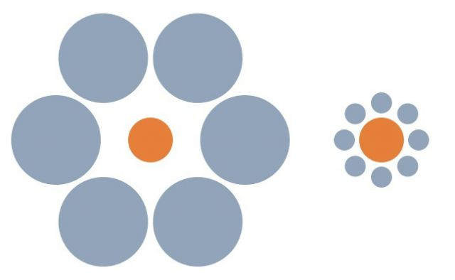
Какой из оранжевых кругов больше?

Slide 13
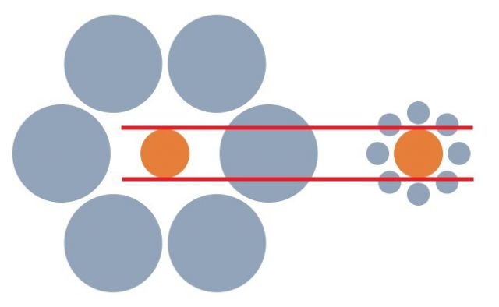
Какой из оранжевых кругов больше?

Slide 14
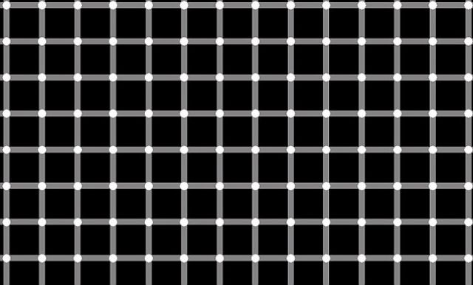
Все точки на этом изображении на самом деле белые, но некоторые выглядят черными.

Slide 15
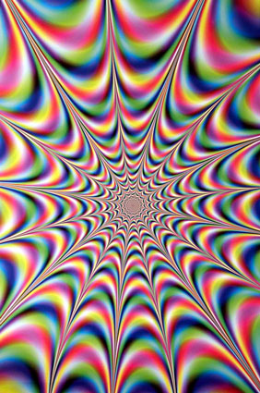
Фрактальная иллюзия

Slide 16
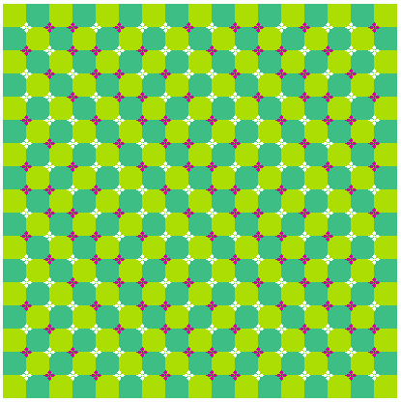
Видите волны?

Slide 17
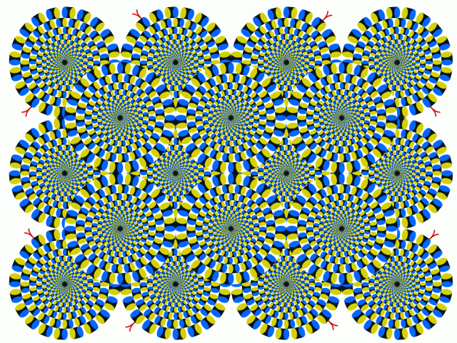
Это изображение на самом деле неподвижно, но наш мозг заставляет нас думать, что оно движется.

Slide 18
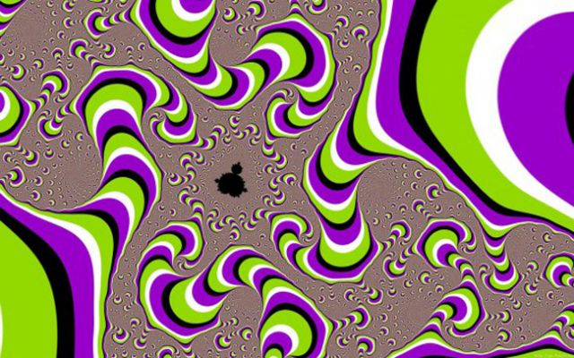
Это изображение на самом деле неподвижно, но наш мозг заставляет нас думать, что оно движется.

Slide 19
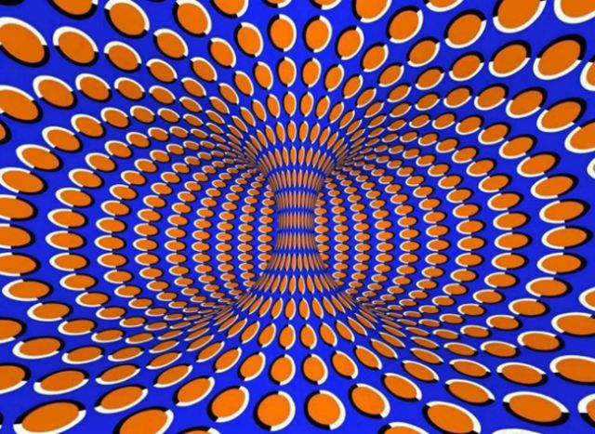
Это изображение на самом деле неподвижно, но наш мозг заставляет нас думать, что оно движется.

Slide 20
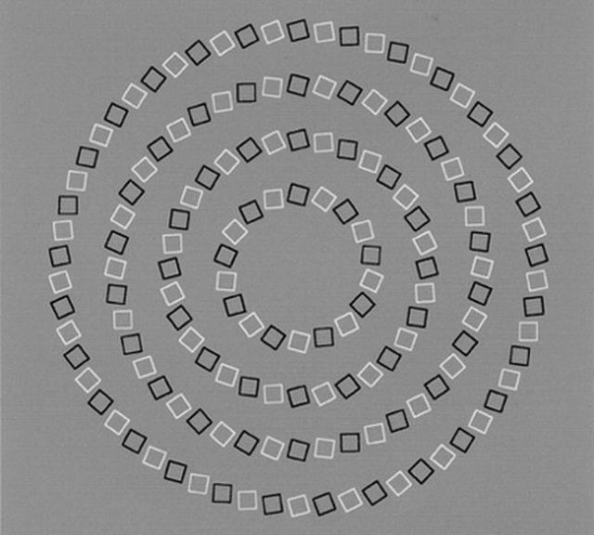
Эти круги на самом деле идеально ровные и не соприкасаются друг с другом

Slide 21
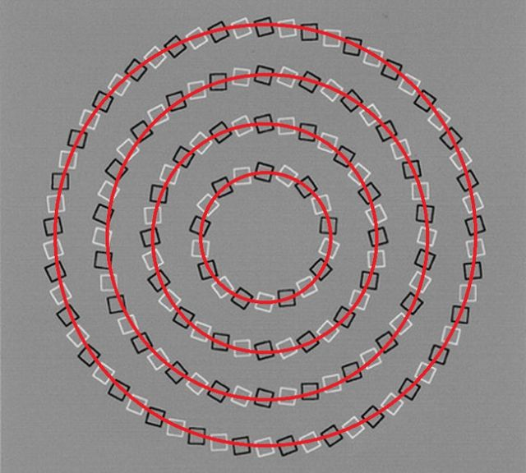
Эти круги на самом деле идеально ровные и не соприкасаются друг с другом

Slide 22
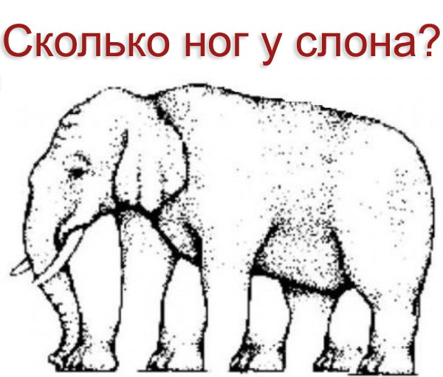
Спасибо за внимание!

Slide 23
